Slide 1
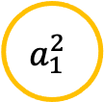

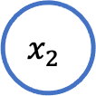
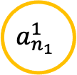
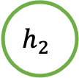
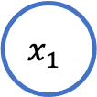

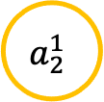
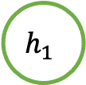
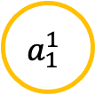

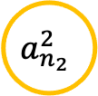
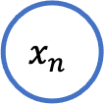
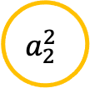

Layer 0
(Input)
Layer 1
(Hidden)
Layer 2
(Hidden)
Layer 3
(Output)
+1
+1
+1
$$x_{1}$$
$$a_{1}^{1}$$
$$a_{1}^{2}$$
$$h_{1}$$
$$x_{2}$$
$$a_{2}^{1}$$
$$a_{2}^{2}$$
$$h_{2}$$
Predictions
Features
……
……
……
……
$$x_{n}$$
$$a_{n_{1}}^{1}$$
$$a_{n_{2}}^{2}$$
$$h_{K}$$
$$Θ^{\left(1\right)}$$
$$Θ^{\left(2\right)}$$
$$Θ^{\left(3\right)}$$

